Slide 1
Выездная диспансеризация – инструмент повышения охвата обследованием лиц трудоспособного возраста.
Гребёнкина Е.В., главный врач
ГБУЗ НО «Кстовская ЦРБ»

Slide 2
ПРОБЛЕМЫ
74% от прошедших диспансеризацию были лица старше трудоспособного возраста с уже установленным диагнозом.
- низкая информированность населения о возможности прохождения диспансеризации (ст. 185.1 Трудового кодекса, устанавливающая возможность освобождения работников от работы на один или два дня в целях прохождения диспансеризации)

Slide 3
ЦЕЛИ И ЗАДАЧИ ПРОЕКТА
до 60%
100%
не менее
0,6%
100%
Охват диспансеризацией
лиц трудоспособного возраста
Направление на 2 этап диспансеризации с подозрением на ХНИЗ
Взятие на диспансерный учет пациентов с ХНИЗ, выявленных в рамках ДОГВН
Повышение выявляемости онкопатологии в рамках диспансеризации

Slide 4
СОЦИАЛЬНЫЙ ПРОЕКТ

Slide 5
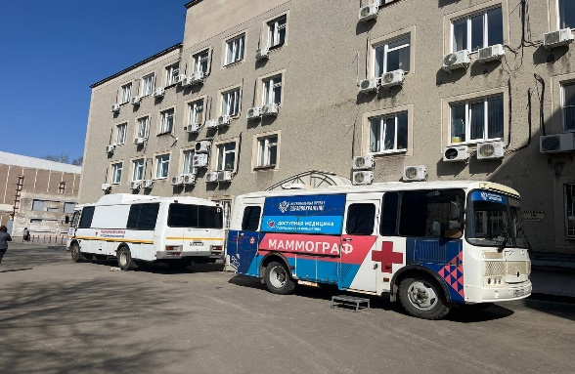
ВЫЕЗДНАЯ ДИСПАНСЕРИЗАЦИЯ ОРГАНИЗАЦИОННЫЕ МЕРОПРИЯТИЯ
Сформирована мобильная выездная бригада в составе: администратор, процедурная медицинская сестра, фельдшер, врач-терапевт, акушерка.
2. Скрининговая направленность на выявление онкологической патологии:
- проведение анализа кала количественным методом (реализуется пилотный проект на базе ГБУЗ НО «Кстовская ЦРБ»);
- для проведения цитологического исследования заключен договор с ГБУЗ НО «Нижегородский областной клинический онкологический диспансер»;
- для выездов на крупные предприятия свыше 100 человек привлекаются передвижные мобильные комплексы: флюорограф, маммограф;
- двойное прочтение маммографических снимков (заключен договор на дистанционную расшифровку с ООО «Честная медицина»).
3. Дополнительно организуется обследование на ВИЧ-инфекцию, вакцинация от коронавируса/гриппа.
4. Выделен администратор со следующим функционалом:
- оформление первичной медицинской документации;
- отслеживание результатов обследования (результаты анализов, флюорографии, маммографии);
- запись на дообследование;
- отслеживания хода обследования пациента на 2 этапе диспансеризации.
5. Проведена широкая информационная кампания:
- совещание с главой администрации Кстовского муниципального района и представителями работодателей района (37 организаций);
- 3 сюжета на местном телеканале,4 статьи в газетах, еженедельное информирование в социальных сетях.

Slide 6
РЕЗУЛЬТАТЫ АВГУСТ-НОЯБРЬ 2022г.
Организации/ Предприятия | Количество осмотренных пациентов | % впервые выявленной патологии | Впервые выявлено патологии
 |  |  | Сахарный диабет | Доброкачественные новообразования | ЗНО | Артериальная гипертензия | Анемия средней степени тяжести
ООО «СИБУР» | 245 | 18,7% | 2 | 21 (мастопатии, эктопии, невусы, аденомы) | 1 | 14 | 8
ООО «ЛУКОЙЛ» (столовая) | 72 | 11% | 1 | 4 (аденома, мастопатии) |  | 2 | 1
ТЭЦ | 73 | 13,6% | 1 | 5 (мастопатии, эктопии) |  |  | 4
Налоговая инспекция | 63 | 15,8% |  | 7 (мастопатии, эктопии) |  | 1 | 2
Оптика кронус | 40 | 15% |  | 3 (мастопатии) |  | 1 | 2
Атолл | 71 | 16,9% | 2 | 6 (аденома, мастопатии) |  | 4
Итого | 564 | 16,3% | 6 | 46 | 1 (подтвержден) | 22 | 17

Slide 7
РЕЗУЛЬТАТЫ февраль-апрель 2023г.
Организации/ Предприятия | Количество осмотренных пациентов | % впервые выявленной патологии | Впервые выявлено патологии
 |  |  | Сахарный диабет | Доброкачественные новообразования | ЗНО | Артериальная гипертензия | Анемия средней степени тяжести
Администрация Кстовского района | 230 | 20,8% | 3 | 17 (мастопатии, невус, аденома) | 7 (меланома, 3 рак молочной железы, 3 колоректальный рак) | 3 | 18
ООО «Связист» | 33 | 9% |  | 2 (мастопатии) | 1 (рак молочной железы)
ТЭЦ | 34 | 9% |  | 2 (аденома, мастопатия) |  |  | 1
Мебель+ | 113 | 14% | 2 | 6 (мастопатии) | 6 (колоректальный рак, рак легкого) | 3 | 2
Соседский центр | 58 | 10% |  | 5 (аденомы, мастопатии) | 1 (колоректальный рак)
Итого | 468 | 16,8% | 5 | 32 | 15 | 6 | 21

Slide 8
Итоги работы за 1 квартал 2023 г.
Динамика охвата диспансеризацией
лиц трудоспособного возраста, %*
+21%
*сравнительный анализ за период 1 кв. 2022 г. и 1 кв.2023 г.

Slide 9
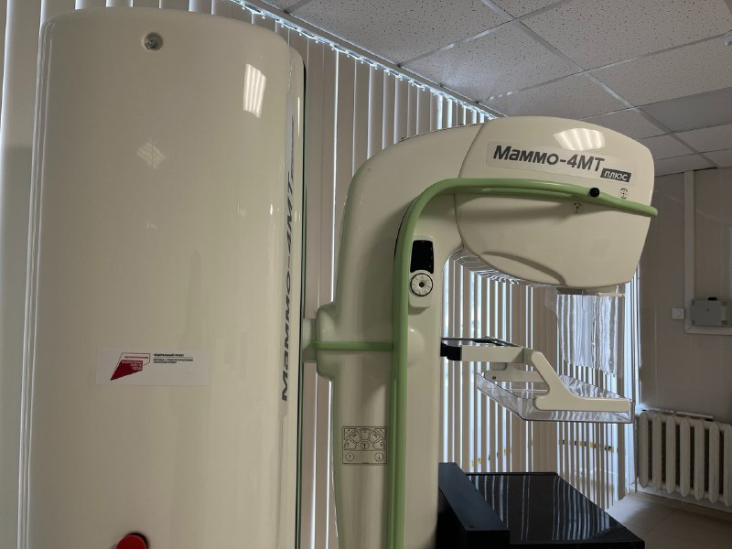
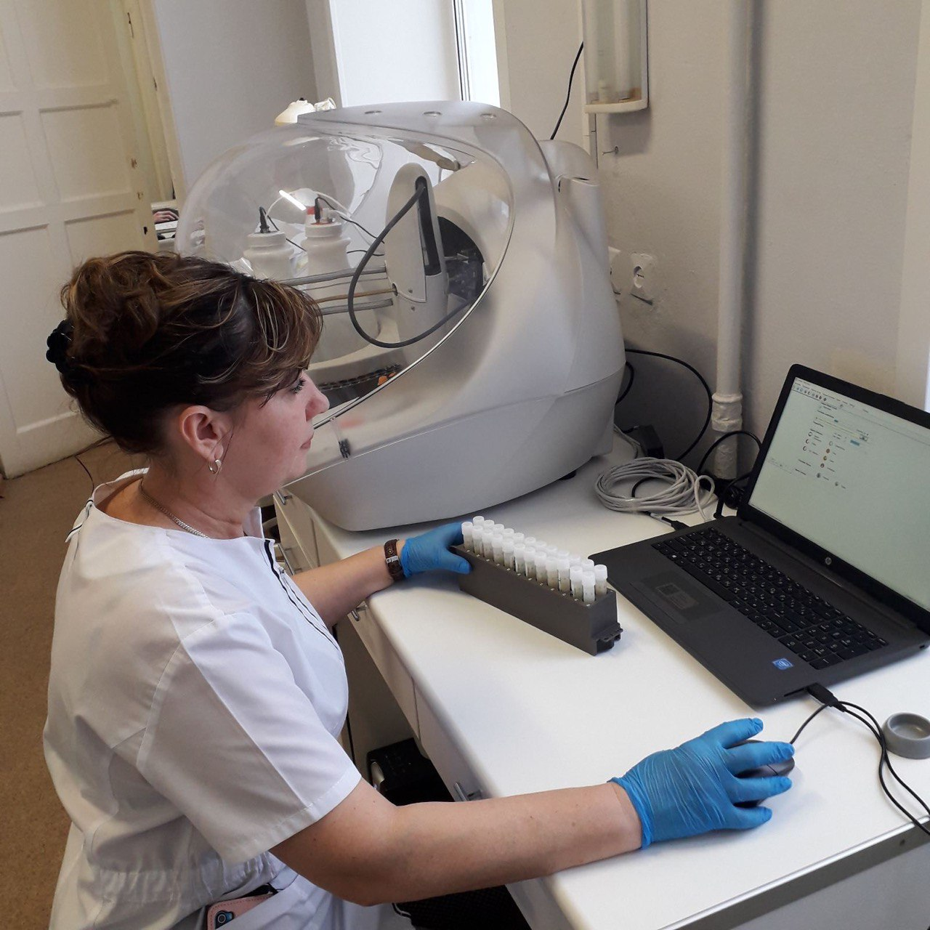
Итоги работы за 1 квартал 2023 г.
Динамика охвата маммографией (чел.)
Динамика охвата
анализом кала на скрытую кровь (чел.)
Динамика охвата колоноскопией (чел.)
!
+136%
+418%
+35%

Slide 10
Выявленные проблемы при реализации мероприятий:
1.Возможность проведения диспансеризации только для прикрепленного населения.
2. Отсутствие тарифа на выездную диспансеризацию (финансовые потери для медицинской организации).

Slide 11
СПАСИБО ЗА ВНИМАНИЕ!
ГБУЗ НО «Кстовская центральная районная больница»
Г.Кстово, ул. Талалушкина, д.14
Приёмная главного врача: +7 (831) 457-93-49
E-mail: kstovo-crb@yandex.ru

